Slide 1
Презентация на тему Печь
Студентки РФ-11
Карапетян Анны

Slide 2
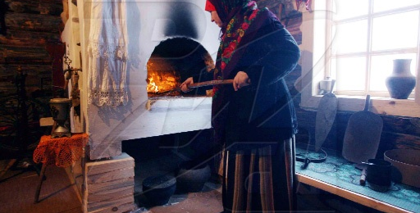
Печь — наиболее мифологизированный и символически значимый предмет обихода. Наряду с красным углом и столом ПЕЧЬ является одним из сакральных центров дома.

Slide 3
Характер символического осмысления ПЕЧИ во многом предопределен тем, что поддержание домашнего огня и приготовление пищи были специфически женскими занятиями. Незаметная, подчас даже намеренно скрытая от мужчин повседневная деятельность женщины протекает как бы в присутствии предков и под их покровительством. Внутреннее полое пространство ПЕЧИ, «яма» может символизировать собой отверстия женского тела (лоно, рот).
В противовес красному углу, в котором хранятся иконы и человек как бы предстоит перед лицом Бога, ПЕЧЬ воплощает сакральность иного типа. В ней готовят пищу, на ней спят. а в некоторых регионах используют также и в качестве бани. С ней, по преимуществу, связана народная медицина. В связи с этим и символика ПЕЧИ отнесена главным образом не к сфере ритуального или этикетного поведения человека, а к его интимной, «утробной» жизни в таких ее проявлениях, как соитие, дефлорация, развитие плода, рождение и, с другой стороны, агония, смерть и посмертное существование.

Slide 4
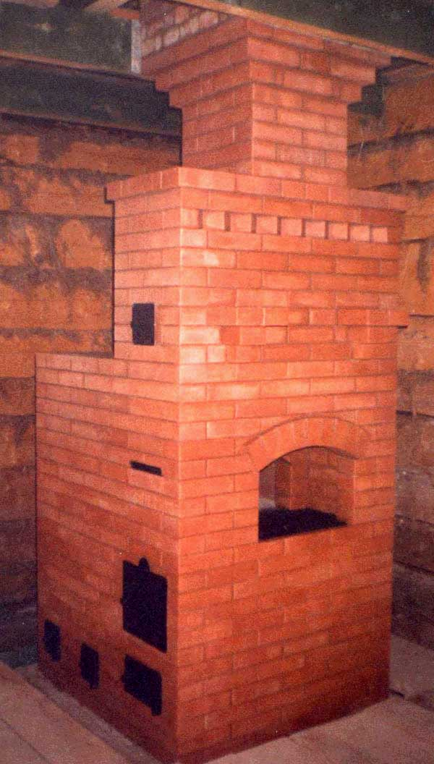
ПЕЧЬ играет особую символическую роль во внутреннем пространстве дома, совмещая в себе черты центра и границы. Как вместилище пищи или домашнего огня она воплощает собой идею дома в аспекте его полноты и благополучия и в этом отношении соотнесена со столом. Поскольку же через печную трубу осуществляется связь с внешним миром, в том числе с «тем светом», ПЕЧЬ сопоставима и с дверью и окнами. Печная труба — это специфический выход из дома, предназначенный в основном для сверхъестественных существ и для контактов с ними: через нее в дом проникают огненный змей и черт, а из него вылетают наружу ведьма, душа умершего, болезнь, доля, призыв, обращенный к нечистой силе, и т.п.

Slide 5
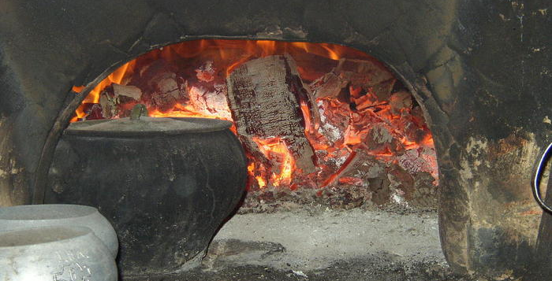
Символическую функцию ПЕЧЬ выполняет и в том отношении, что в ней готовится пища, т.е. природный продукт превращается в культурный объект, сырое — в вареное, печеное или жареное, а дрова, в свою очередь, обращаются в пепел и дым, восходящий к небесам.

Slide 6
Разные символические значения ПЕЧИ актуализировались в зависимости от обрядового контекста. Если в свадебном и родинном обрядах она символизировала рождающее женское лоно, то в похоронном — дорогу в загробный мир или даже само царство смерти, подчас дифференцированное на ад и рай. Если в обрядах, призванных приобщить новорожденного ребенка или купленное домашнее животное к дому, она обозначала его средоточие, то в быличках о проникающих в дом огненном змее или черте с ней связывалась смертельная опасность для его обитателей.
В обряде перепекания ребенка ПЕЧЬ символизирует одновременно и могилу, смерть, и рождающее женское лоно, причем засовывание ребенка в ПЕЧЬ призвано убить болезнь и самого больного ребенка, чтобы возродить уже ребенка здорового. Соответственно разные значения получали одни и те же действия, совершаемые в ходе разных обрядов: когда заглядывали в ПЕЧЬ, вернувшись с похорон, то таким образом хотели избавиться от страха перед покойником и тоски по нему; когда то же совершала невеста, входя в новый дом, то этим она выражала пожелание, чтобы умерли родители ее жениха.

Slide 7
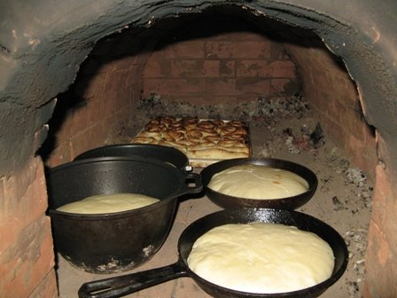
На Украине, в Белоруссии и в Польше было принято, вынув хлеб или другую пищу из ПЕЧИ, положить туда одно, два или три полена. Делали это в основном для того, чтобы по ним на «том свете» перейти через пекло, через огненную реку или канаву с кипящей смолой. Известны, однако, и другие мотивировки: вынув хлеб из ПЕЧИ, нужно бросить туда полено, чтобы хлеб не выводился, «чтобы не зевала ПЕЧЬ», т.е. не было голода в хате. На ночь в ПЕЧЬ клали полено и ставили горшок с водой, чтобы у ПЕЧИ или у огня было что есть и пить.
Огонь в ПЕЧИ осмыслялся как живое существо. Известен бродячий сюжет о разговоре двух огней. Один из них жалуется другому, что его хозяйка плохо за ним следит, и сообщает, что собирается в виде наказания устроить пожар и сжечь ее дом. Несмотря на то что домашний огонь выполняет культурные функции, он сохраняет свою связь со стихией небесного огня и при необходимости может противостоять ей. Например, в Вологодской губернии затапливали ПЕЧЬ, чтобы утишить грозу. Как средство против грозы и других стихийных бедствий у славянских народов использовалась и печная утварь. При приближении градовой тучи выбрасывали на двор хлебную лопату или кочергу либо складывали их крест-накрест, чтобы защитить посевы от града.

Slide 8
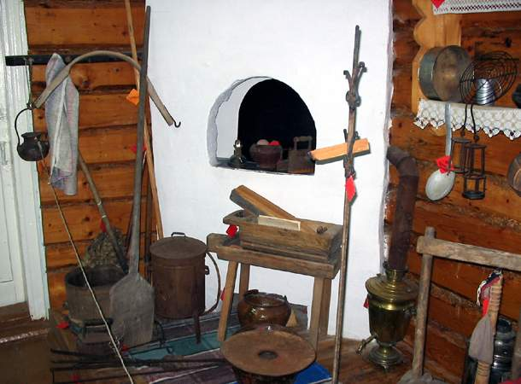
Домашний огонь непрерывно поддерживали в ПЕЧИ и сохраняли ночью в виде горячих углей. Их старались не давать в другой дом — вместе с домашним огнем семью могли покинуть достаток и благополучие. При переходе на новое местожительство переносили с собой угли из старого жилища и вместе с тем переманивали домового. Вытирая «живой огонь» во время эпидемий или эпизоотии, тушили все огни в селении и зажигали новые от живого огня.

Slide 9
С другой стороны, горение огня в ПЕЧИ может символизировать протекание жизненных процессов в человеческом теле. В любовной магии и магических действиях, направленных против воров, поддерживаемое в ПЕЧИ пламя призвано зажечь внутренний огонь, пожирающий человека. Процесс поддержания огня и приготовления хлеба, и, в частности, действия с кочергой и хлебной лопатой, в загадках и свадебных обрядах осмысляются как супружеские отношения. Формирование плода в материнской утробе также может уподобляться выпеканию хлеба, ср. украинское «у печурце родився» — о счастливом человеке, белорусское «и в старой печи огонь хорошо гориць» — о стариках, у которых родятся дети.

Slide 10
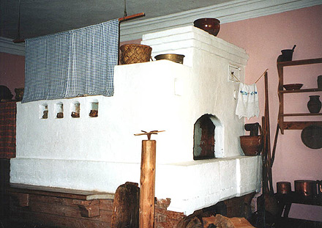
Когда кто-нибудь уходил из дома, ПЕЧЬ закрывали заслонкой, чтобы ему повезло в пути и его не поминали лихом оставшиеся дома. В Новгородской губернии закрывали ПЕЧЬ, садясь ткать, чтобы хорошо удалась работа. В Полесье хозяйка, вынув из ПЕЧИ хлеб, закрывала ее заслонкой, иначе, по поверью, когда она умрет, у нее будет рот «раззявлен». При приближении грозы заслоняли трубу, чтобы черт или другая нечистая сила не могли туда спрятаться и гром не ударил в хату.

Slide 11
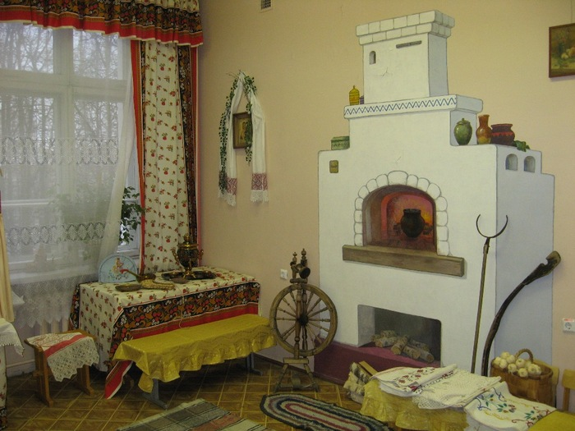
Через трубу зовут пропавший в лесу скот в надежде, что он вернется обратно. В Страстной четверг хозяйка окликала скотину по именам через печную трубу, а хозяин, стоя на улице, отвечал за животных, чтобы летом они не заблудились в лесу. В Новгородской губернии в Страстной четверг хозяйка открывала печную трубу и кричала в нее: «Коровушки, не спите в лесу, ходите домой». В Ровенской области шепчут заговор от укуса змеи в ПЕЧЬ, «штоб у печ пошло». В Житомирском районе рассказывают о случае, когда мать позвала через трубу сына, служившего в армии, после чего на того напала смертельная тоска. На Ровенщине полагали, что, когда человек умирает, нужно закрыть трубу и отворить двери, иначе душа вылетит через трубу и достанется черту. И, наоборот, в Брестской области при тяжелой смерти колдуна обязательно держали открытой печную трубу, а то и разбирали потолок и крышу. Отворяли трубу и во время календарных поминок, чтобы через нее могли проникнуть души умерших.

